Slide 1
EKG – Elektrokardiografie
Praktické cvičení z fyziologie (jarní semestr: 4. – 6. týden)
Studijní materiály byly vytvořeny za podpory projektu MUNI/FR/1474/2018

Slide 2
Elektrokardiografie
Definice: záznam elektrické aktivity srdce z povrhu těla
(záznam el. aktivity srdce se dá pořídit i z jícnových svodů nebo samotného povrchu srdce, ale tyto metody jsou požívána jiná pojmenování)
Pojmy
převodní systém srdce
potřeby pro záznam EKG
končetinové a hrudní svody
unipolární a bipolární svody
srdeční vektor, elektrická osa srdce

Slide 3
Převodní systém srdeční
Sinoatriální uzel (SA)
Preferenční síňové dráhy
SA uzel
síňový myokard
Atrioventrik. uzel (AV)
AV uzel
Hisův svazek
Tawarova raménka
Hisův svazek
Purkyňova vlákna
komorový myokard
Tawarova raménka
Purkyňova vlákna

Slide 4
Převodní systém srdeční
Funkce: Rytmické vytváření AP a preferenční vedení vzruchu
Síně jsou od komor oddělené nevodivou vazivovou přepážkou – jediná cesta přes AV
Sinoatriální uzel (SA) – vlastní frekvence 100 bpm (většinou pod tlumivým vlivem parasympatiku), rychlost vedení 0,05 m/s
Preferenční internodální síňové spoje – rychlost vedení vzruchu 0,8 – 1 m/s
Atrioventrikulární uzel – jediný vodivý spoj mezi síněmi a komorami, vlastní frekvence 40 – 55 bpm, rychlost vedení jen 0,05 m/s (nodální zdržení)
Hisův svazek – rychlost vedení 1 – 1,5 m/s
Tawarova raménka – rychlost vedení 1 – 1,5 m/s
Purkyňova vlákna – rychlost vedení 3 – 3,5 m/s
Sinusový rytmus – vzruch začíná v SA uzlu
Junkční rytmus – vzruch se tvoří v AV uzlu nebo Hisově svazku
Terciální (komorový) rytmus – vzruch je tvořen od Hisova svazku dále
Aktivace komorového myokardu – z vnitřní strany k vnější, výrazně synchronizovaná, určená příchodem vzruchu
Repolarizace komorového myokardu – opačným směrem, méně ostrá, repolarizační ostrůvky, určená buňkami samotnými
Pozn: vlastní frekvence je frekvence vzniku AP neovlivněná nervovým a hormonálním řízením
vlastní frekvence 20 – 40 bpm, mají pomalou spontánní depolarizaci, která je tak pomalá, že na obrázcích není moc patrná

Slide 5
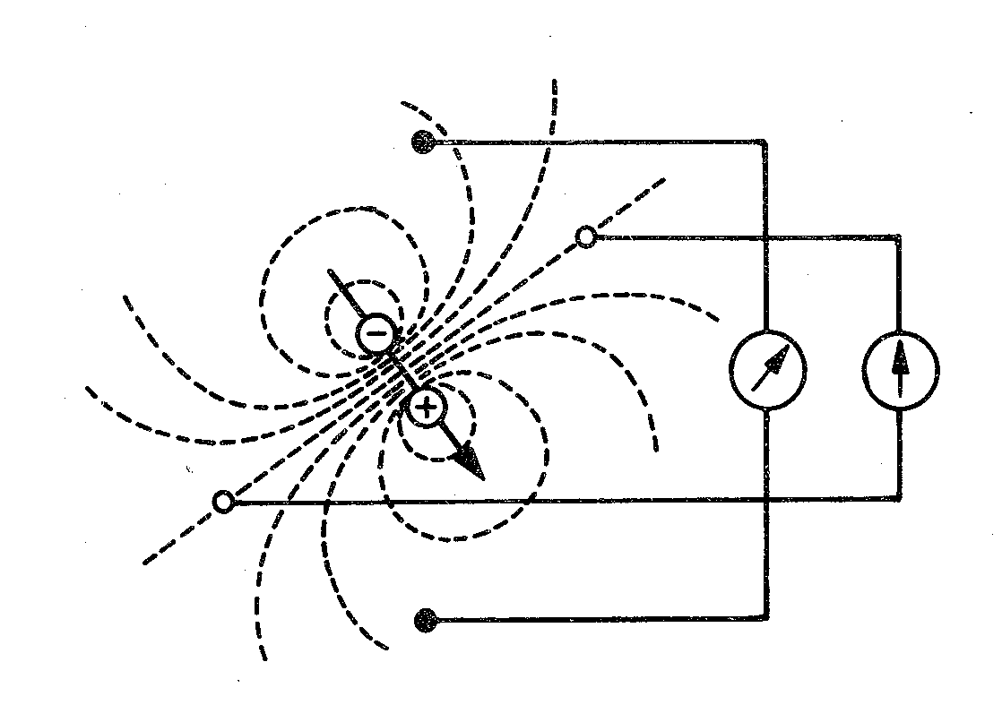
Elektrický dipól
elektroda
Elektroda: snímá elektrický potenciál (Φ)
Elektrický svod: spojení dvou elektrod
Snímá napětí mezi elektrodami
Napětí: rozdíl el. potenciálů (V= Φ1- Φ2)
Φ2
svod
Φ1

Slide 6
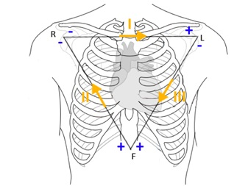
Einthovenův trojúhelník (standardní, končetinové, bipolární svody)
Bipolární svody: obě elektrody jsou aktivní (obě mají proměnný el. potenciál)
Barvy elektrod: R: červená, L: žlutá, F: zelená
I
R
L
II
III
F

Slide 7
Goldbergerovy svody (augmentované, končetinové, unipolární svody)
Unipolární svody: jedna elektroda je aktivní (proměnný el. potenciál) a druhá je neaktivní (konstantní el. potenciál, obvykle 0 mV)
Aktivní elektroda je vždy kladná
R
L
avR
aVL
aVF
F

Slide 8
Wilsonova svorka (W)
Vzniká spojením končetinových elektrod přes odpory
elektricky představuje střed srdce (reálně je vyvedena stranou nebo dopočítána)
Neaktivní elektroda (konstantní potenciál)
+
+
-
Wilsonova svorka
-
Wilsonova svorka
reálně
+

Slide 9
Hrudní svody
Hrudní svod: spojení hrudní elektrody a Wilsonovy svorky
Unipolární svody: aktivní je hrudní elektroda (kladná) a neaktivní je Wilsonova svorka (el. potenciál 0 mV)
hrudní elektroda
1
2
3
5
6
4

Slide 10
Rozměření EKG
Srdeční akce
Srdeční rytmus
Srdeční frekvence
Vlny, kmity, úseky a intervaly
P vlna
PQ interval
QRS komplex
ST úsek
T vlna
QT interval
Elektrická osa srdeční
depolarizace komor - QRS
R
repolarizace komor
depolarizace síní
T
P
Svod II
Q
S

Slide 11
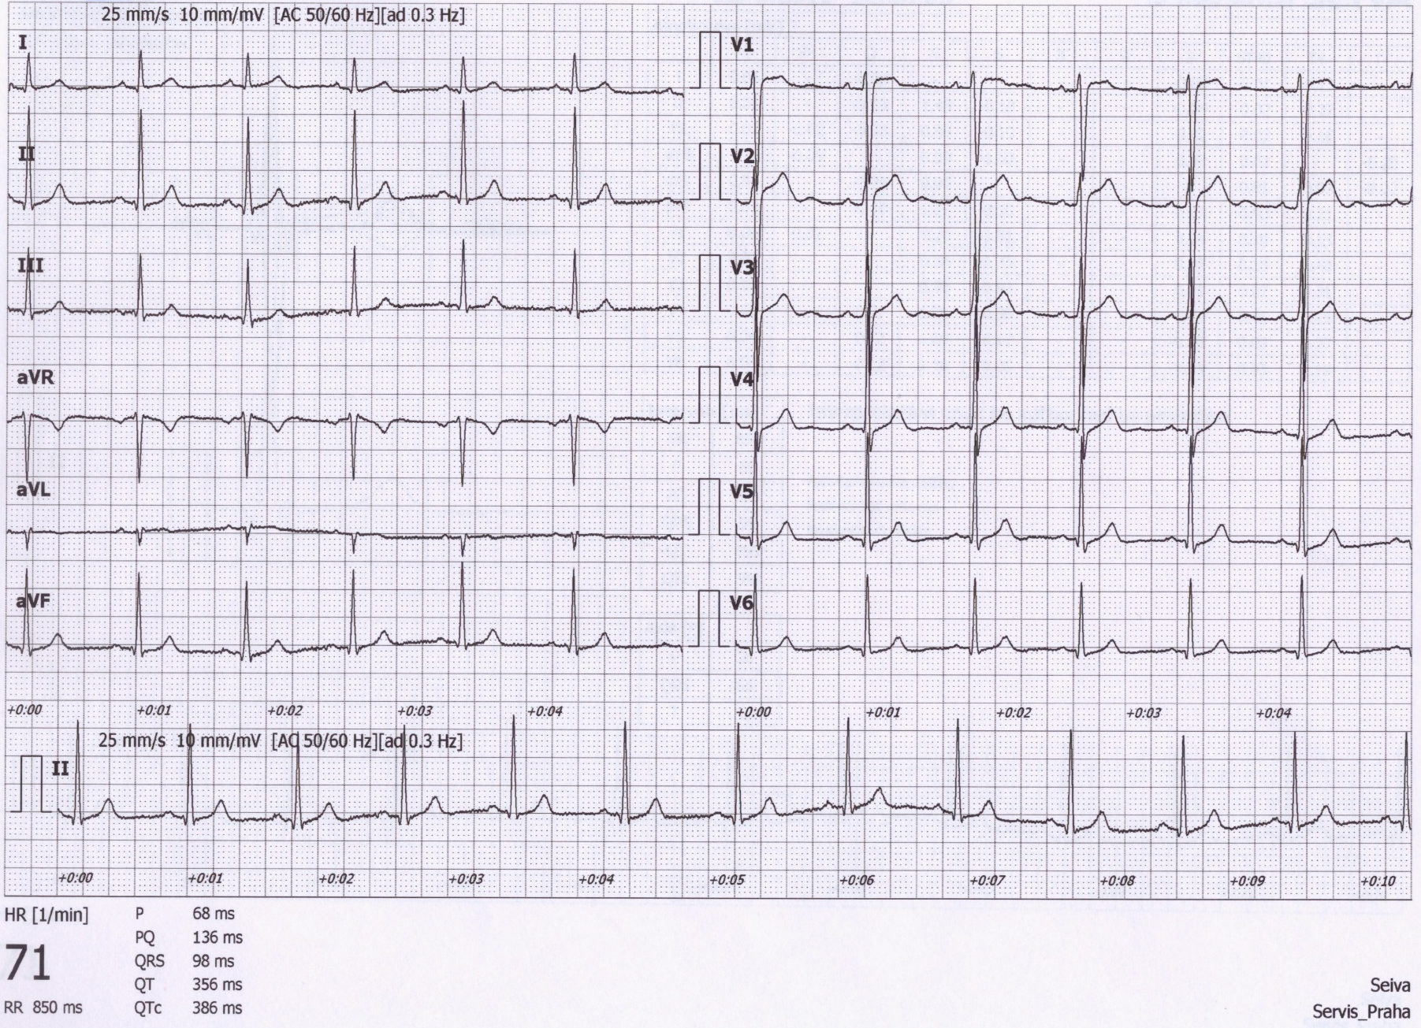
Rozměření EKG
Milimetrový papír pomůže v rychlém rozměření
Podívejte se, jaká je rychlost posunu papíru (zde 25 mm/s)
Kontrolní otázka: kolik ms je jeden mm?
Hodí se vědět, i kolik mV je jeden mm
Samozřejmě, počítač dnes již dokáže vyplivnout výsledky, aniž byste nad tím museli přemýšlet. Ale nikdy bezhlavě nevěřte počítači. Výpočet je závislý na kvalitě signálu. Pokud nedoléhají elektrody, hýbe se vám pacient atd, vzniklé artefakty v signálu snadno počítač zmatou. Ale Vás to zmást nemá ☺

Slide 12
1) Srdečné akce
Pravidelnost vzdáleností mezi QRS komplexy – RR intervaly
Spočítejte rozdíl: RR – průměrné RR (stačí, když si vyberete nejkratší a nejdelší RR v záznamu)
Pravidelná akce: rozdíl < 0,16 s
Nepravidelná akce: rozdíl > 0,16 s
Obvykle patologická
Pozor na významnou sinusovou respirační arytmii – tak je naopak velmi fyziologická. Pokud si nejste jistí, poproste pacienta, ať zadrží dech.
Pozn: je-li přítomná jedna extrasystola, ale jinak je akce pravidelná, tak ji za pravidelnou označujeme
RR

Slide 13
2) Srdeční rytmus
Srdeční rytmus se určuje podle zdroje akčních potenciálů, které vedou k depolarizaci komor depolarizace komor je klíčová, protože ta určuje srdeční výdej
Sinusový rytmus
Vzruch začíná v sinoatriální uzlu
Na EKG: přítomná vlna P (depolarizace síní), která předchází QRS
Junkční rytmus
Vzruch vzniká atriovenrikulárním uzlu nebo Hisově svazku, frekvence obvykle 40 – 60 bpm
Před QRS není přítomná plna P, QRS má normální tvar (je úzký)
Srdeční frekvence je nízká
Depolarizace síní se může na EKG projevit, pokud se vzruch z komor převede na síně - vlna je po QRS a má opačnou polaritu, protože probíhá opačným směrem (takže např ve svodu II bude dolů)
Terciální rytmus
Vzruch vzniká v dalších částech převodního systému, frekvence 30-40 bpm
QRS má divný tvar, je širší, protože se v komorách šíří nestandardním směrem

Slide 14
2) Srdeční rytmus
Sinusový rytmus – před každým QRS je přítomna vlna P – vzruch začíná v SA uzlu, ne na něj navázaná depolarizace komor
Junkční rytmus – nejsou přítomné normální vlny P před QRS – vzruch začíná v AV uzlu nebo Hisově svazku, nízká srdeční frekvence, ale normální QRS (v komoře se vzruch šíří normálně)
zpětná depolarizace síní
nebo
Terciální (komorový) rytmus – nejsou přítomné vlny normální P vázané na QRS, vzruch začíná někde v komorách – deformované QRS, hodně nízká srdeční frekvence, například AV blok III. stupně
repolarizace síní
P – depolarizace síní
AV blok III. stupně – komory si jedou terciální rytmus, síně si jednou svůj rychlejší rytmus určený SA uzlem, který se ale nepřevádí do komor

Slide 15
3) Srdeční frekvence
Frekvence stahu komor (protože ta určuje srdeční výdej) na EKG – frekvence depolarizací komor
HR (heart rate) = 1 / RR (jednotky bpm: beat per minute)
Fyziologická: 60 – 90 bpm v klidu
Tachykardie: > 90 bpm v klidu
Může být sinusová (vyšší aktivita sympatiku, léky, …)
Tachyarytmie: rytmus není sinusový
Pokud je > cca 180, rytmus s největší pravděpodobností sinusový nebude
Bradykardie: < 60 bpm
Může být sinusová (vyšší aktivita parasympatiku, sportovní bradykardie - fyziologická)
Pokud je < 50 bpm, rytmus pravděpodobně sinusový nebude (junkční, komorový)

Slide 16
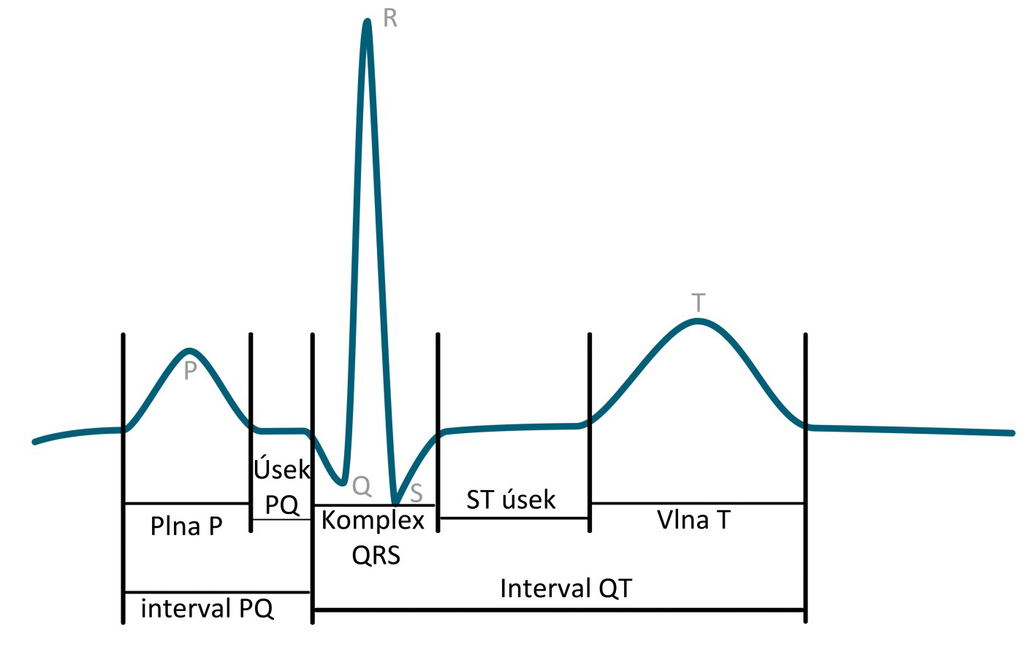
4) Vlny, kmity, úseky, intervaly
Název | Norma
Vlna P | 80 ms
Interval PQ (PR) | 120-200 ms
Úsek PQ (PR) | 50-120 ms
Kmit Q | -
Komplex QRS | 80-100ms
Kmit R | -
Kmit S | -
Úsek ST | 80-120 ms
Interval QT | < 420ms
Vlna T | 160 ms
Pozor na pojmy interval a úsek
Bazettova rovnice:$QTc=\frac{QT}{\sqrt{RR}}$
QT interval závisí na délce RR intervalu – pro standardizaci je nezbytná korekce QT intervalu na RR interval

Slide 17
5) Elektrická osa srdeční
El. osa srdeční
Elektrická osa srdeční: průměrný směr elektrického vektoru srdečního v průběhu depolarizace komor : QRS komplexu (lze určit i pro depolarizaci síní: P, nebo repolarizaci komor: T, ale v praktiku budeme řešit jen depolarizaci komor)
–
–
–
+
+
aVL
-30°
Srdeční osa fyziologicky směřuje dolu, doleva, dozadu – odkazuje na reálné uložení srdce v hrudníku
Zde řešíme pouze frontální rovinu (končetinové svody)
Osu k sobě „táhne“ největší hmota depolarizující se svaloviny, tedy hlavně LH. Jakékoliv hypertrofie osu odklání k sobě.
–
+
I
0°
Rozmezí fyziologické:
Střední typ 0° – 90°
Levý typ -30° - 0°
Pravý typ 90° - 120°
Rozmezí nefyziologické:
Deviace doprava: > 120 ° (např. hypetrofie PK, dextrokardie)
Deviace doleva: < -30° (např. hypetrofie LK, těhotenství, obezita)
–
–
aVR
+
30°
+
+
II
vektokardiogram
III
aVF
60°
120°
osa je změněna i při blokádě Tawar. ramenek nebo po IM, chybí el. aktivita části komor
90°

Slide 18
Elektrická osa srdeční - výpočet
Protože se el. osa týká depolarizace komor ve frontální rovině, k výpočtu použijeme QRS komplexy končetinových svodů: I, II, III
Spočítáme součet kmitů QRS v těchto svodech. Když je kmit dolů, je záporný. Když je kmit nahoru, je kladný. Využije milimetrového papíru. Velikost kmitu bude v mm.
Svod I: Q_{I}=-1; R_{I}=6; S_{I}=0; QRS_{I}=5
Svod II: Q_{II}=-1; R_{II}=17; S_{II}=-1; QRS_{II}=15
Svod IIII: Q_{III}=0; R_{III}=10; S_{III}=-1; QRS_{III}=9

Slide 19
Elektrická osa srdeční - výpočet
Nakreslete si Einthovenův trojúhelník i s Goldbergerovy svody (těžnicemi)
Kolem trojúhelníku si vyznačte úhly
Zakreslení Svodu I:
0 na svodu I je ve středu svodu
QRS_{I}=5, takže od 0 si odměřte 5 mm směrem ke kladné elektrodě, udělejte si značku (nebo jakýchkoliv jiných jednotek, důležité jsou poměry)
Pokud by byl součet QRS záporný, tak půjdete směrem k záporné elektrodě
Od značky veďte přímku kolmou na I svod (rovnoběžnou se svodem aVF)
I
–
0
5
+
-30°
–
–
0°
II
III
0
0
9
30°
15
+
+
120°
60°
90°

Slide 20
Elektrická osa srdeční - výpočet
Zakreslení Svodu II:
0 na svodu II je opět ve středu svodu
QRS_{II}=15, takže od 0 si odměřte 15 mm směrem ke kladné elektrodě, udělejte si značku (opět, pokud by byl součet QRS záporný, tak půjdete směrem k záporné elektrodě)
Od značky veďte přímku kolmou na II svod (rovnoběžnou se svodem aVL)
Nakreslete šipku, která začíná ve středu trojúhelníku a prochází spojnicí zakreslených přímek
I
–
0
5
+
-30°
–
–
0°
II
III
0
0
9
30°
15
+
+
120°
60°
90°

Slide 21
Elektrická osa srdeční - výpočet
Zakreslení Svodu III:
Analogicky pro QRS_{III}=9 zakreslíme přímku
Nakreslete šipku, která začíná ve středu trojúhelníku a prochází spojnicí zakreslených přímek
Tato šipka ukazuje směr elektrické osy srdeční ve frontální rovině
Pozn. Pro výpočet el. osy stačí logicky jen přímky ze dvou svodů
I
–
0
5
+
-30°
–
–
0°
II
III
0
0
9
30°
Elektrická osa srdeční pro depolarizaci komor ve frontální rovině je 70°
15
+
+
120°
60°
90°

Slide 22
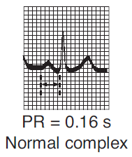
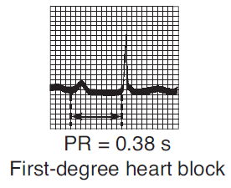
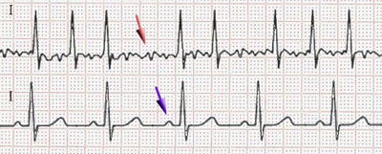
Diagnostické využití EKG
Atrioventrikulární blokáda: porucha převodu vzruchu ze síní na komory
Arytmie: porucha srdečního rytmu
Fibrilace: nesynchronizovaná aktivita kardiomyocytů
fibrilace
AV blok I. stupně (prodloužení převodu vzruchu ze síně na komory, prodloužený PQ int.)
normal
síňová fibrilace
(chybí P, „zubatá“ izolinie, RR nepravidelné, frekvence 80 – 180 bpm)
AV blok II. stupně
P
P
P
P
P
P
(některé vzruchy se nepřevedou: výskyt P, po kterých nenásleduje QRS)
AV blok III. stupně
komorová fibrilace
(srdce nefunguje jako pumpa, poškození mozku po 3 – 5 minutách fibrilace)
Kompletní blokáda převodu vzruchů ze síní na komory, P a QRS se objevují nesynchronizovaně
https://upload.wikimedia.org/wikipedia/commons/thumb/6/64/Afib_ecg.jpg/400px-Afib_ecg.jpg http://www.qureshiuniversity.com/Ventricular%20Fibrillation.gif
https://ekg.academy/ekgtracings/313.gif

Slide 23
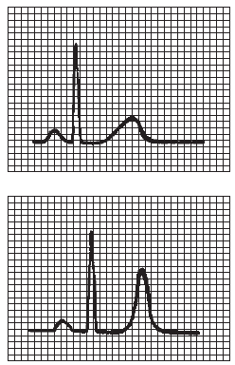
Diagnostické využití EKG
ischemie srdce, infarkt myokardu
elektrolytová nerovnováha - hyperkalémie
A
B (elevace ST)

Slide 24
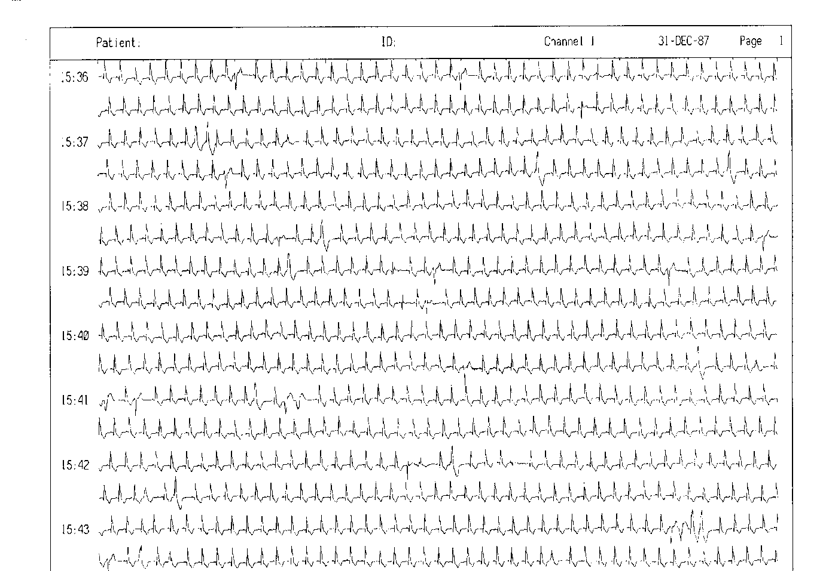
Diagnostické využití EKG
24-hodinové monitorování EKG (Holter)

